Slide 2
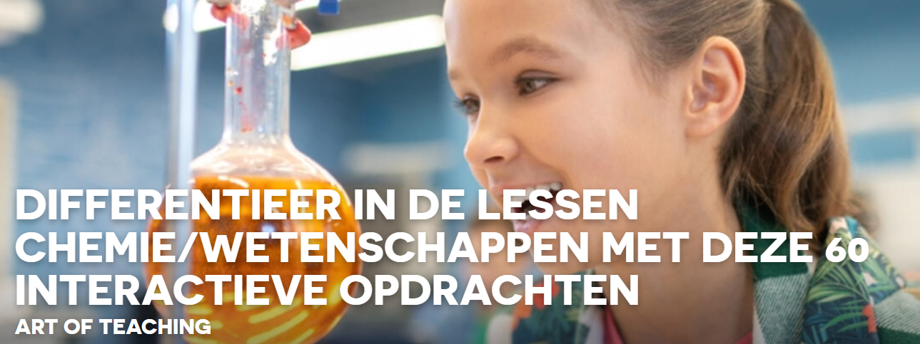
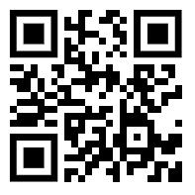
Gebruik van VR-lessen van MEL-science
MEL Science: Fun Science Kits & Experimenten voor Kinderen

Slide 3
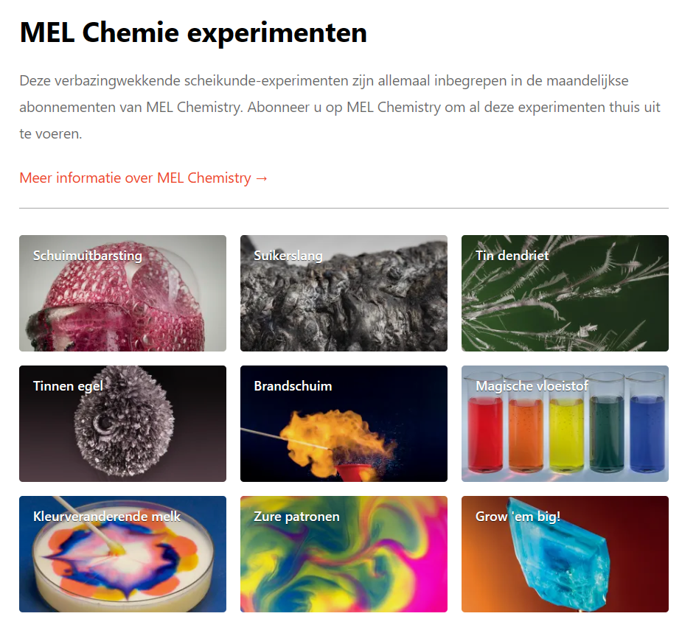
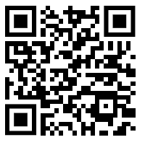
Experimenten | MEL Chemie (melscience.com)

Slide 4
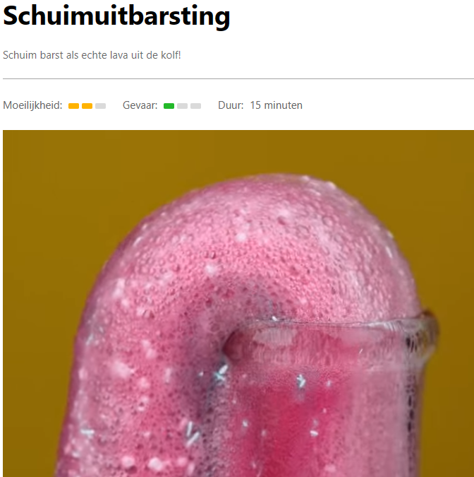
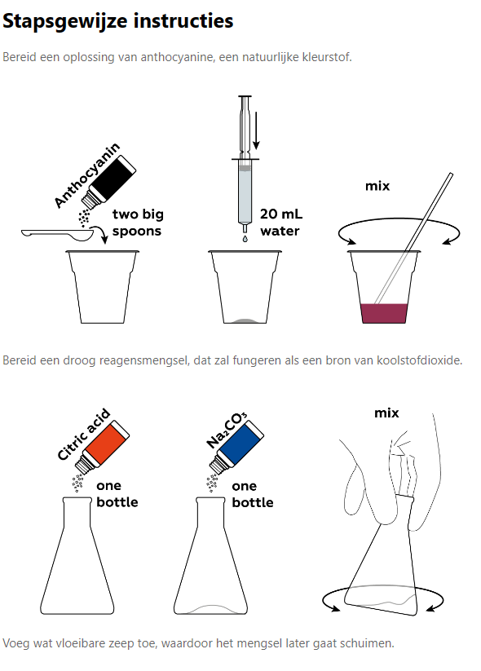
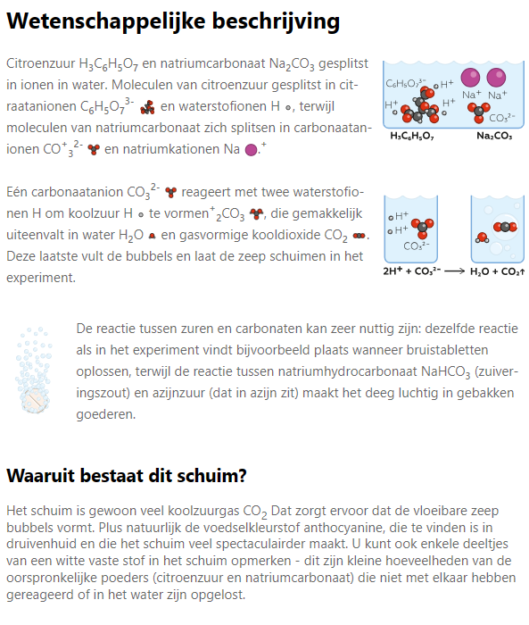
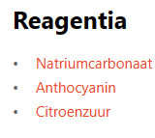

Slide 5
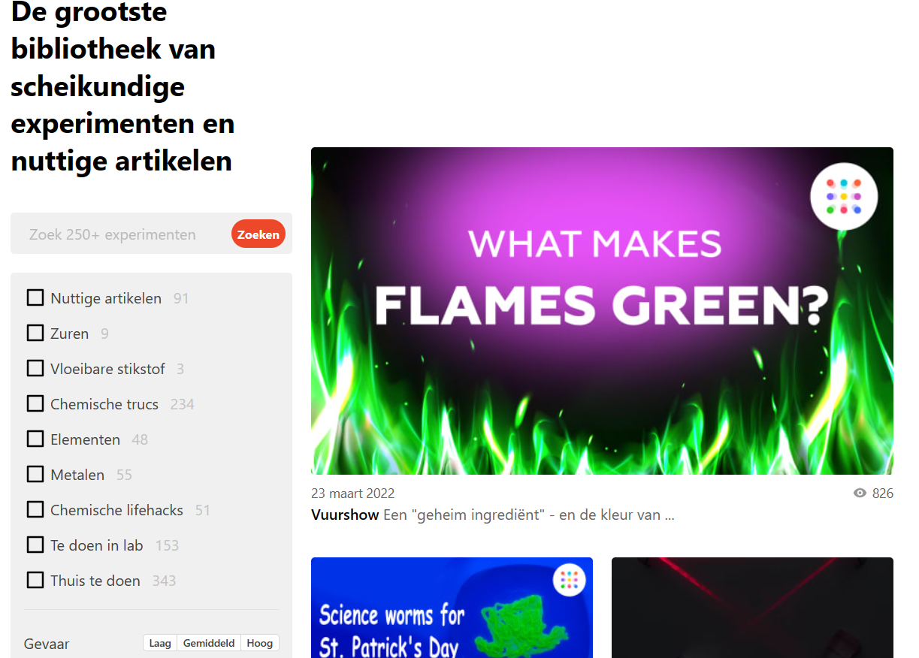
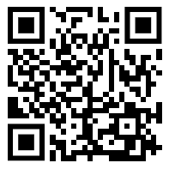
Wetenschapsexperimenten & Nuttige artikelen | MEL Wetenschap (melscience.com)

Slide 6
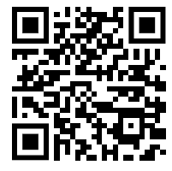
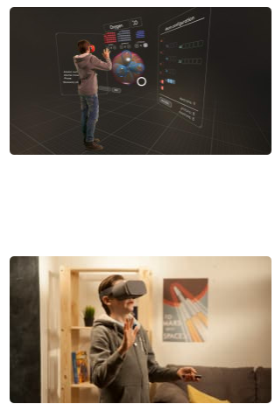
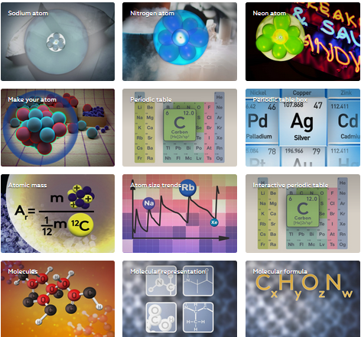
Virtual Reality met MEL-chemistry
VR Lessen | MEL Chemie (melscience.com)
Chemie door een 3D-bril. Ontdek zelf de mogelijkheden van VR aan de hand van 40 chemiefragmenten. We werkten hiervoor een aantal werkblaadjes om de VR ook in de klas te gebruiken.

Slide 7
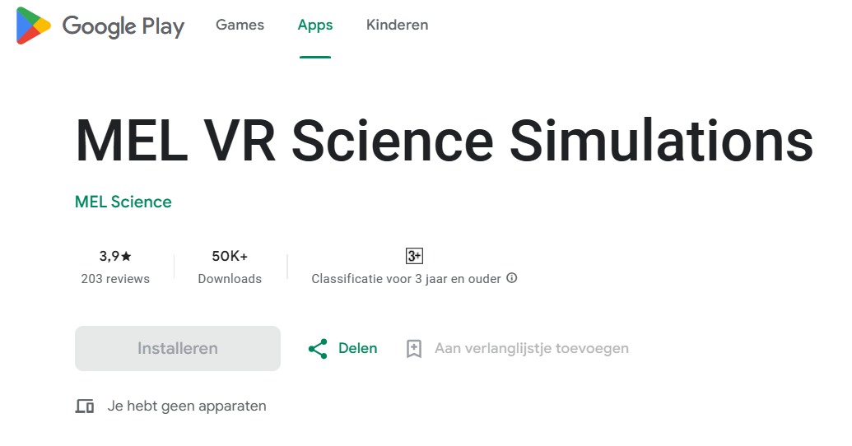
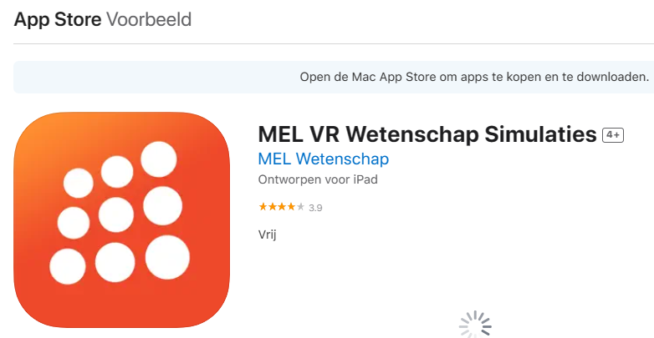
MEL VR Science Simulations - Apps op Google Play
MEL VR Science Simulations on the App Store (apple.com)

Slide 8
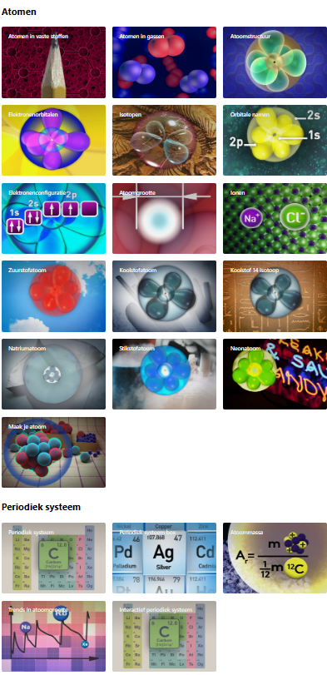
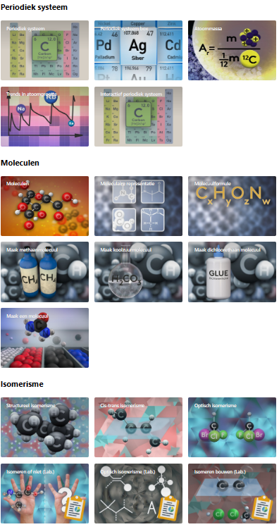
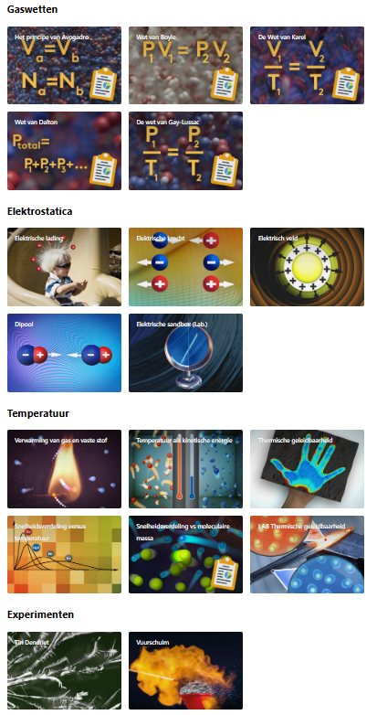
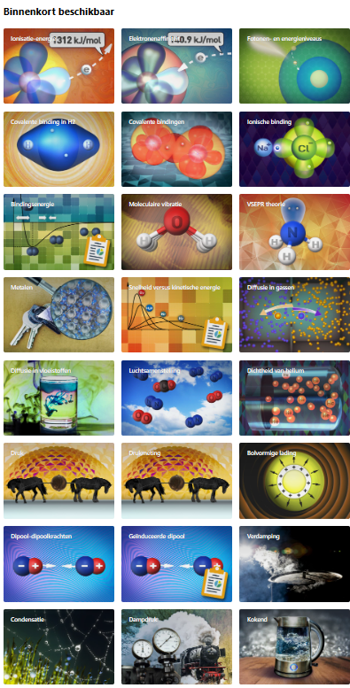

Slide 9
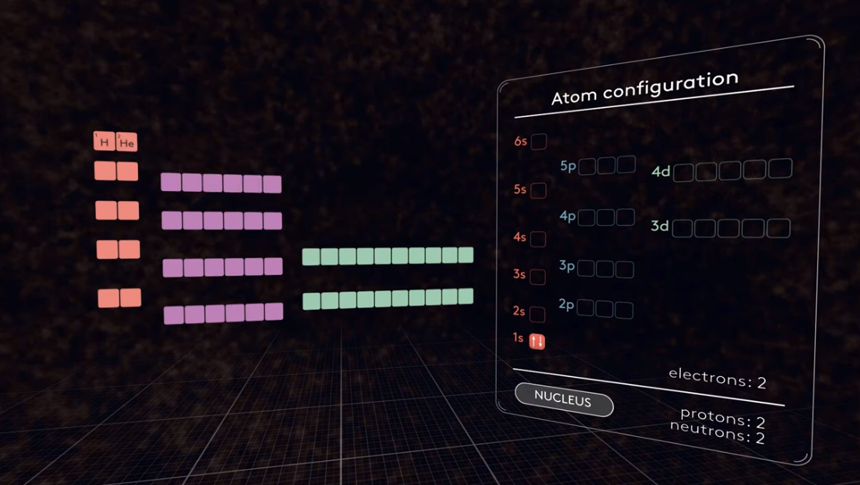
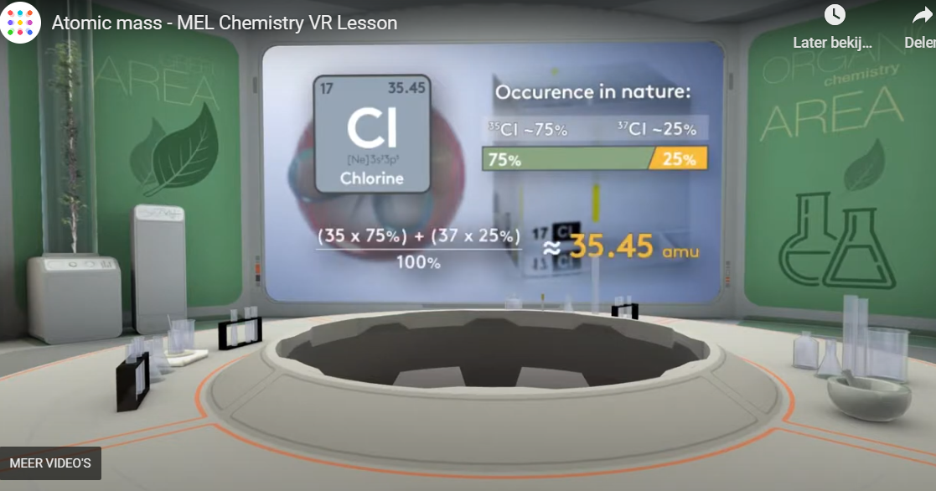

Slide 10
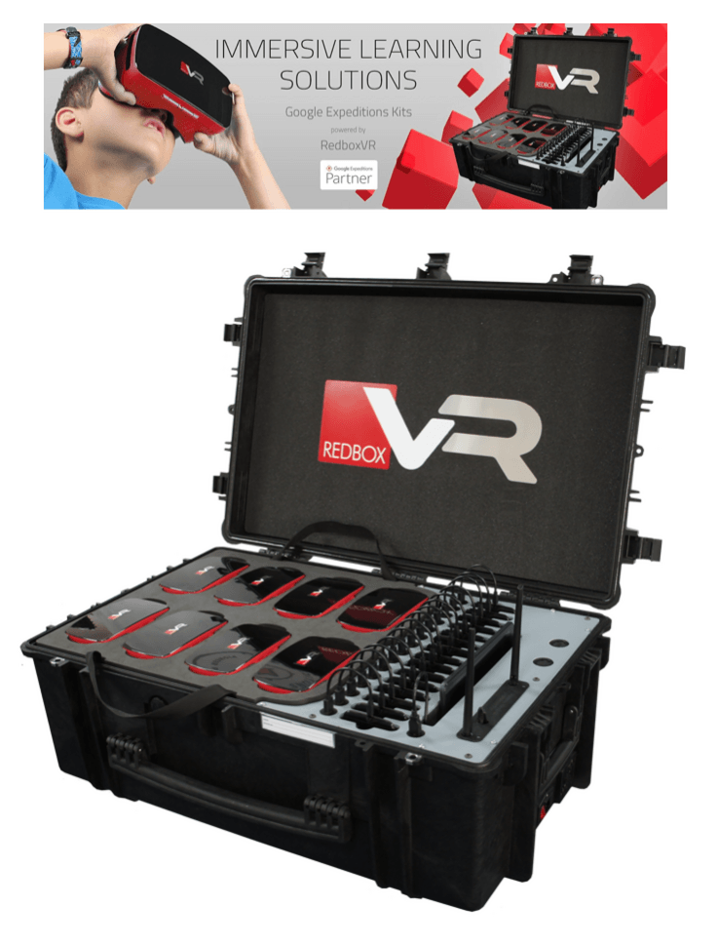
RedboxVR

